Slide 1










國際獅子會300A-2 區 2025-2026年度
分區聯合例會暨總監訪問
第四專區
第七分區 中區 西門 莊敬 菁鑽 菁鐸獅子會
第八分區 民權 菁英 群愛 鳳凰藝術美學
太極藝術美學獅子會

Slide 2
國際獅子會300A-2 區 2025-2026年度
分區聯合例會暨總監訪問
竭誠歡迎
總監 顏洋洋總監-率閣員蒞臨訪問
「友情洋溢、永續服務」

Slide 3

國際獅子會300A-2 區 2025-2026年度
分區聯合例會暨總監訪問
聯合例會開始

Slide 4
國際獅子會300A-2 區 2025-2026年度
分區聯合例會暨總監訪問
主席就位

Slide 5
主席鳴鐘宣佈開會

Slide 6

唱國歌

Slide 7


向國旗暨獅子會旗行最敬禮

Slide 8
(1) 忠於所事，勤勉敬業，竭誠服務，爭取榮譽
(2) 守正不阿，光明磊落，取之以道，追求成功
(3) 誠以待人，嚴以律己，自求奮進，勿損他人
(4) 犧牲小我，顧全大局，爭論無益，忠恕是從
(5) 友誼至上，服務為先，絕非施惠，貴在互助
(6) 言行一致，盡心盡力，效忠國家，獻身社會
(7) 關懷疾苦，扶弱濟困，人溺己溺，樂於助人
(8) 多加讚譽，慎於批評，但求輔助，切莫詆毀

Slide 9
介紹總監、區閣員
及各會會長暨與會獅友

Slide 10
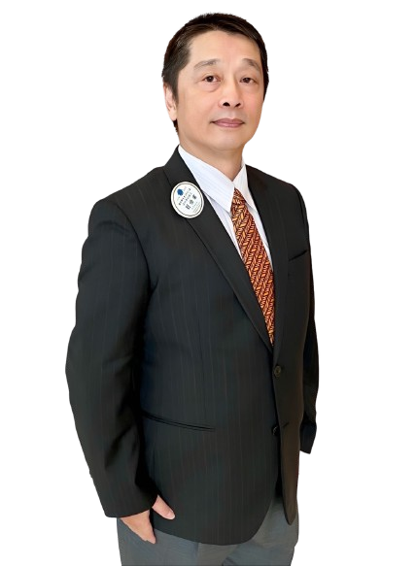
分區主席致詞
第七分區主席
劉怡甫獅友

Slide 11
分區主席致詞
第八分區主席
葉欲德獅友

Slide 12
各會會長報告

Slide 13
中區獅子會
會長 李毅祥 獅友

Slide 14
會員現況 |  | 財務狀況 |  | 例會出席率 |  | LCIF 捐款 | LCTF 捐款
目前 會員 | 會員 成長 | 會費 繳交 | 財務 評估 | 理監 事會 | 月例會 | 捐款 基數 | 捐款 基數
40位 | 10位 | 100% | 穩健 | 100% | 100% | １0 | 10
１、ＬＣＩＦ捐款如下： ２、ＬＣＴＦ捐款如下：

Slide 15
社會服務:
序號 | 項 目
1 | 112年8月19日，第一次捐血活動（南海站）124人次，188袋
2 | 舉辦和平海報初賽活動（台北市中正國小、台北市雙園國小、台北市中山國中、台北市仁愛國中、台北市介壽國中、台北市大同國中、台北市古亭國中、台北市龍山國中、基隆暖西國小）
3 | 配合第四專區聯合社會服務（視力、環保、糖尿病、兒癌、飢餓）
4 | 配合A2區舉辦ＧＳＴ五大社服
５ | 113年4月20日，第二次捐血活動（忠孝站）

Slide 16
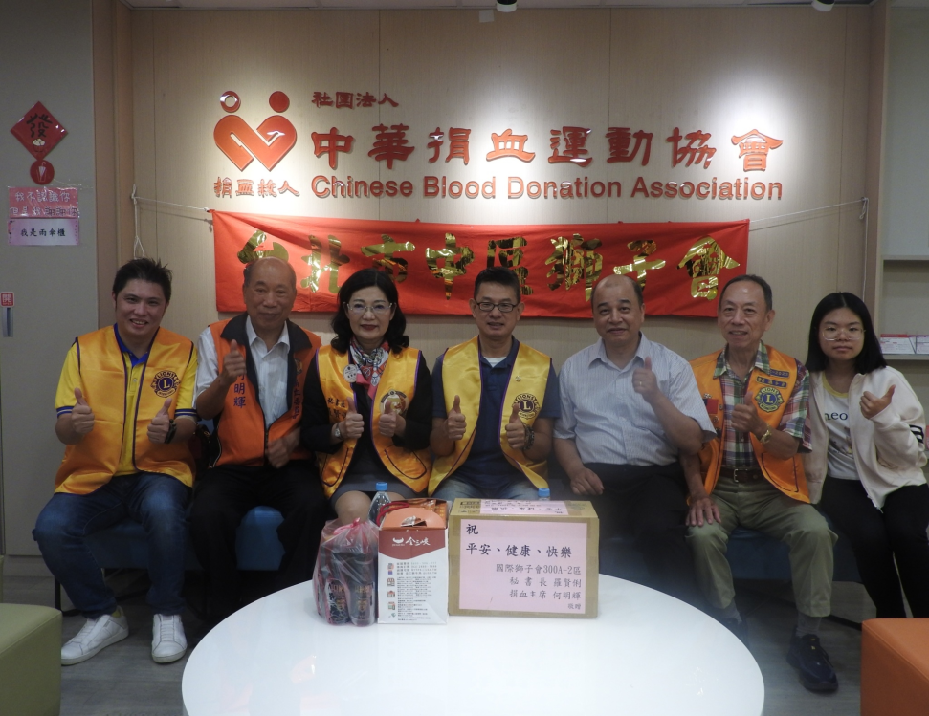
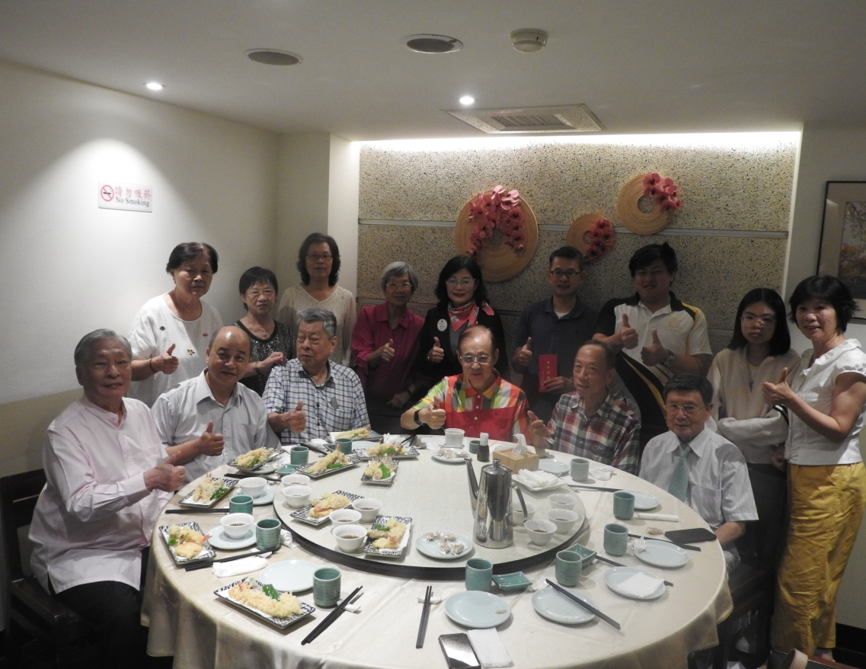
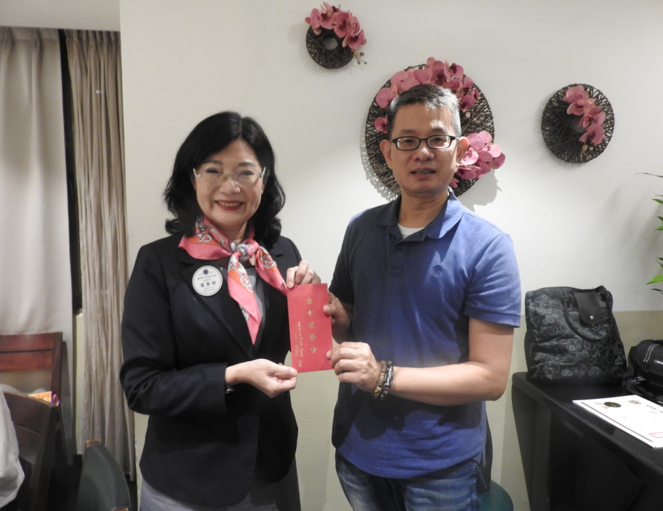
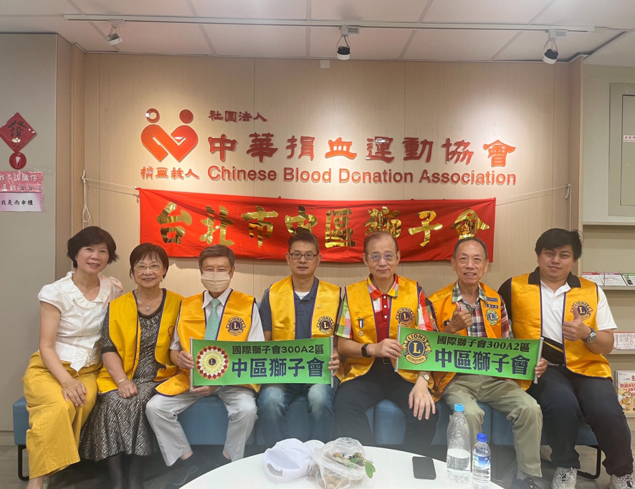
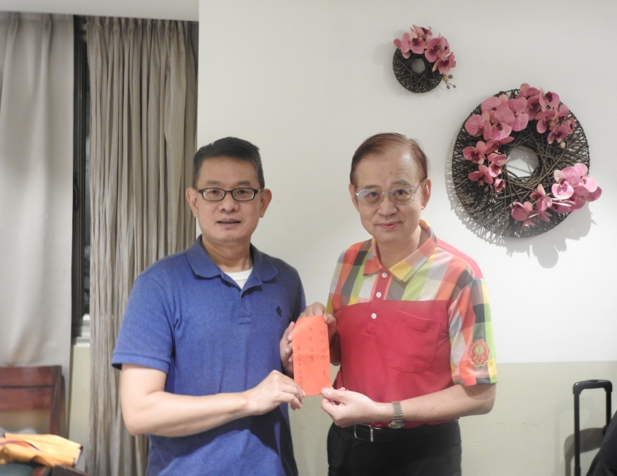

Slide 17
菁英獅子會
會長 宋鶴玲 獅友

Slide 18
會員現況 |  | 財務狀況 |  | 例會出席率 |  | LCIF捐款 | LCTF捐款
目前會員 | 會員成長 (目標) | 會費繳交 | 財務評估 | 理監事會 | 月例會 | 捐款基數 | 捐款基數
42 | 1 | 100% | 100% | 100% | 100% | 30 | 20
1. LCIF捐款如下：
2. LCTF捐款如下：

Slide 19
社會服務Ⅰ
日期 | 項 目
1 | 台北市萬華社會福利中心(連續第18年)
2 | 永齡基金會 和平海報(連續第16年)
3 | 台南市五甲教養院(連續第15年)
4 | 新北市中和區復興里關懷物資(連續第11年)
5 | 家扶基金會助學金(連續第10年)
6 | 新北市瑞芳高工獎助學金(連續第7年)
7 | 捐贈國中、小 圖書書籍(連續第7年)
8 | 南投縣爽文國中學習營隊(連續第6年)

Slide 20
社會服務Ⅱ
日期 | 項 目
9 | 混障綜藝團—生命教育
10 | 軒儀老人長期照顧中心
11 | LCIF基金
12 | LCTF基金
13 | 第四專區聯合社服
14 | 腳踏車環台資助800名學生助學金
15 | 贊助視障健行活動
 | 合計：$6,573,000

Slide 21
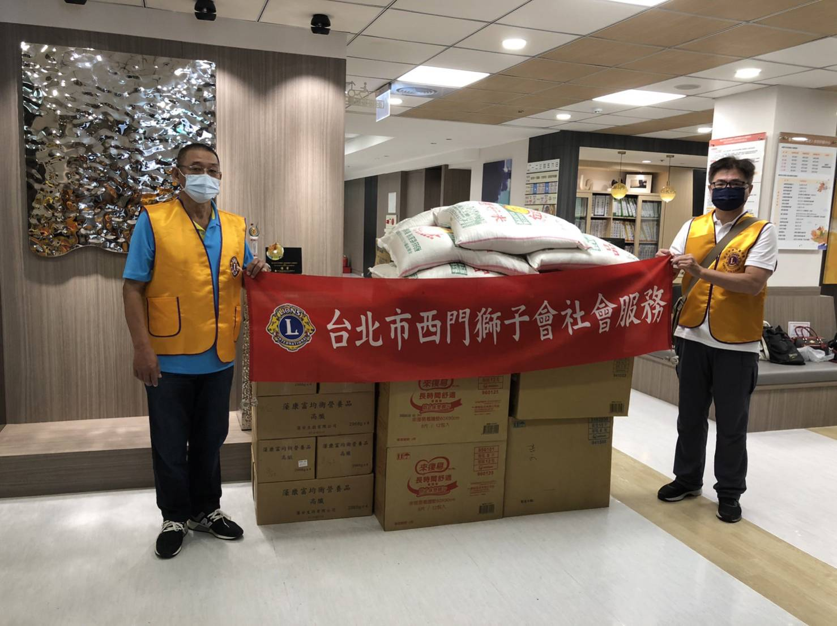
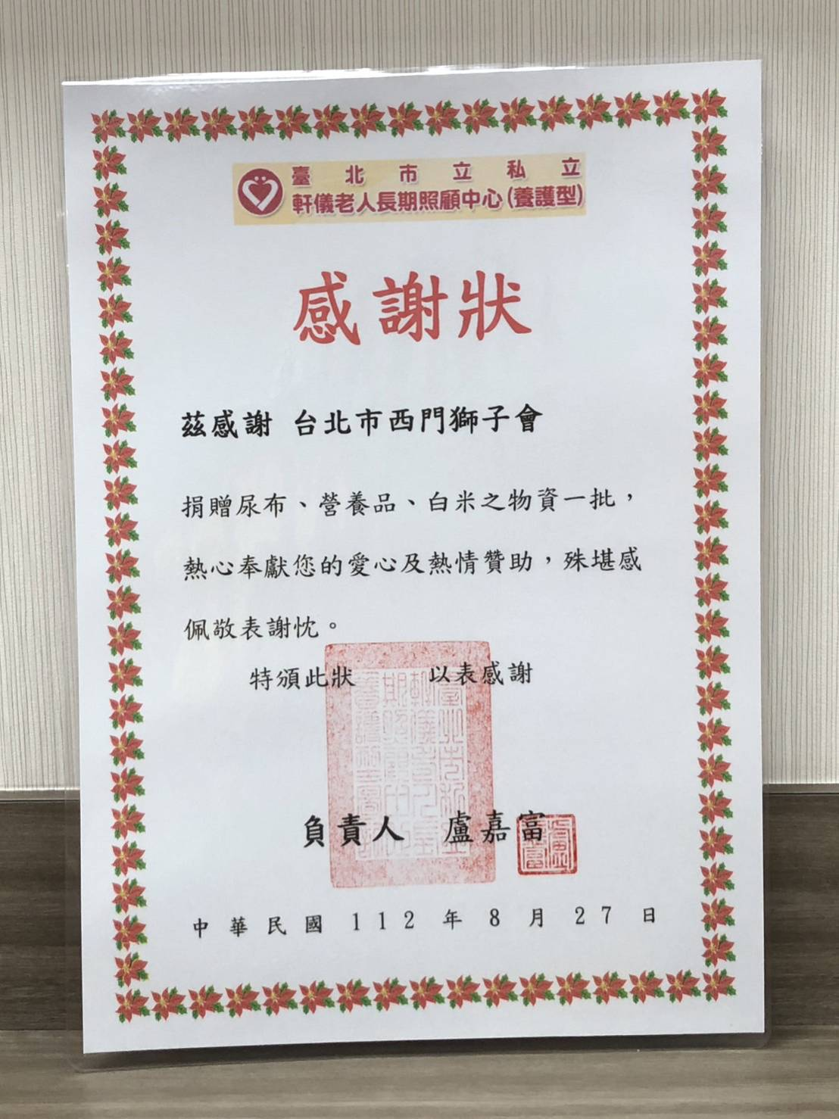
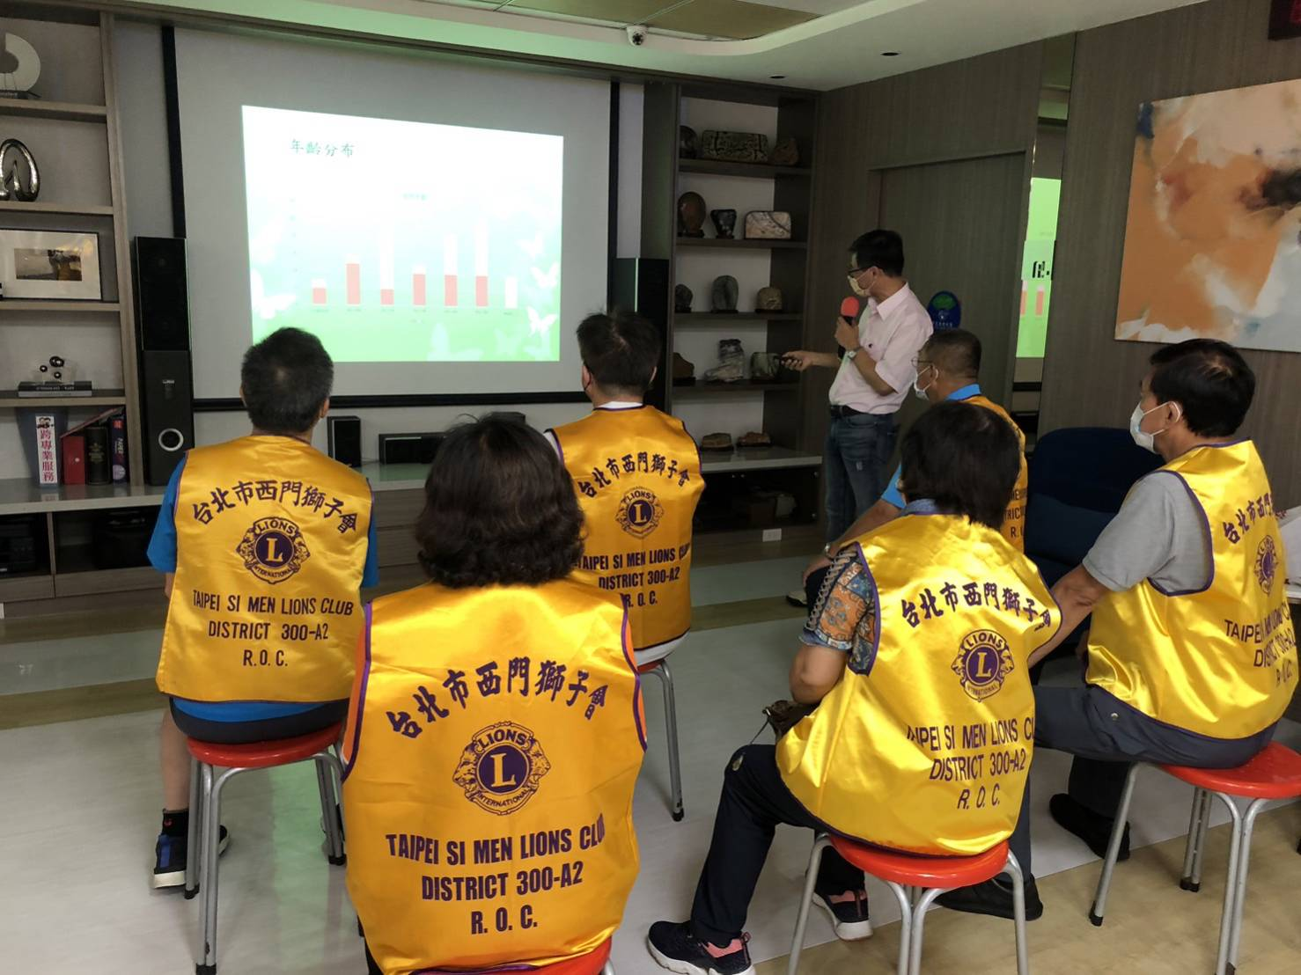
社會服務Ⅲ

Slide 22
新會員入會宣誓

Slide 23
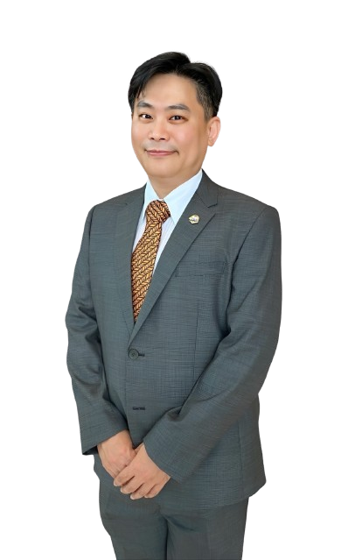
監誓人
第四專區主席
丁棋淪 獅友

Slide 24
總監訪問開始

Slide 25
介紹總監暨區成員

Slide 26
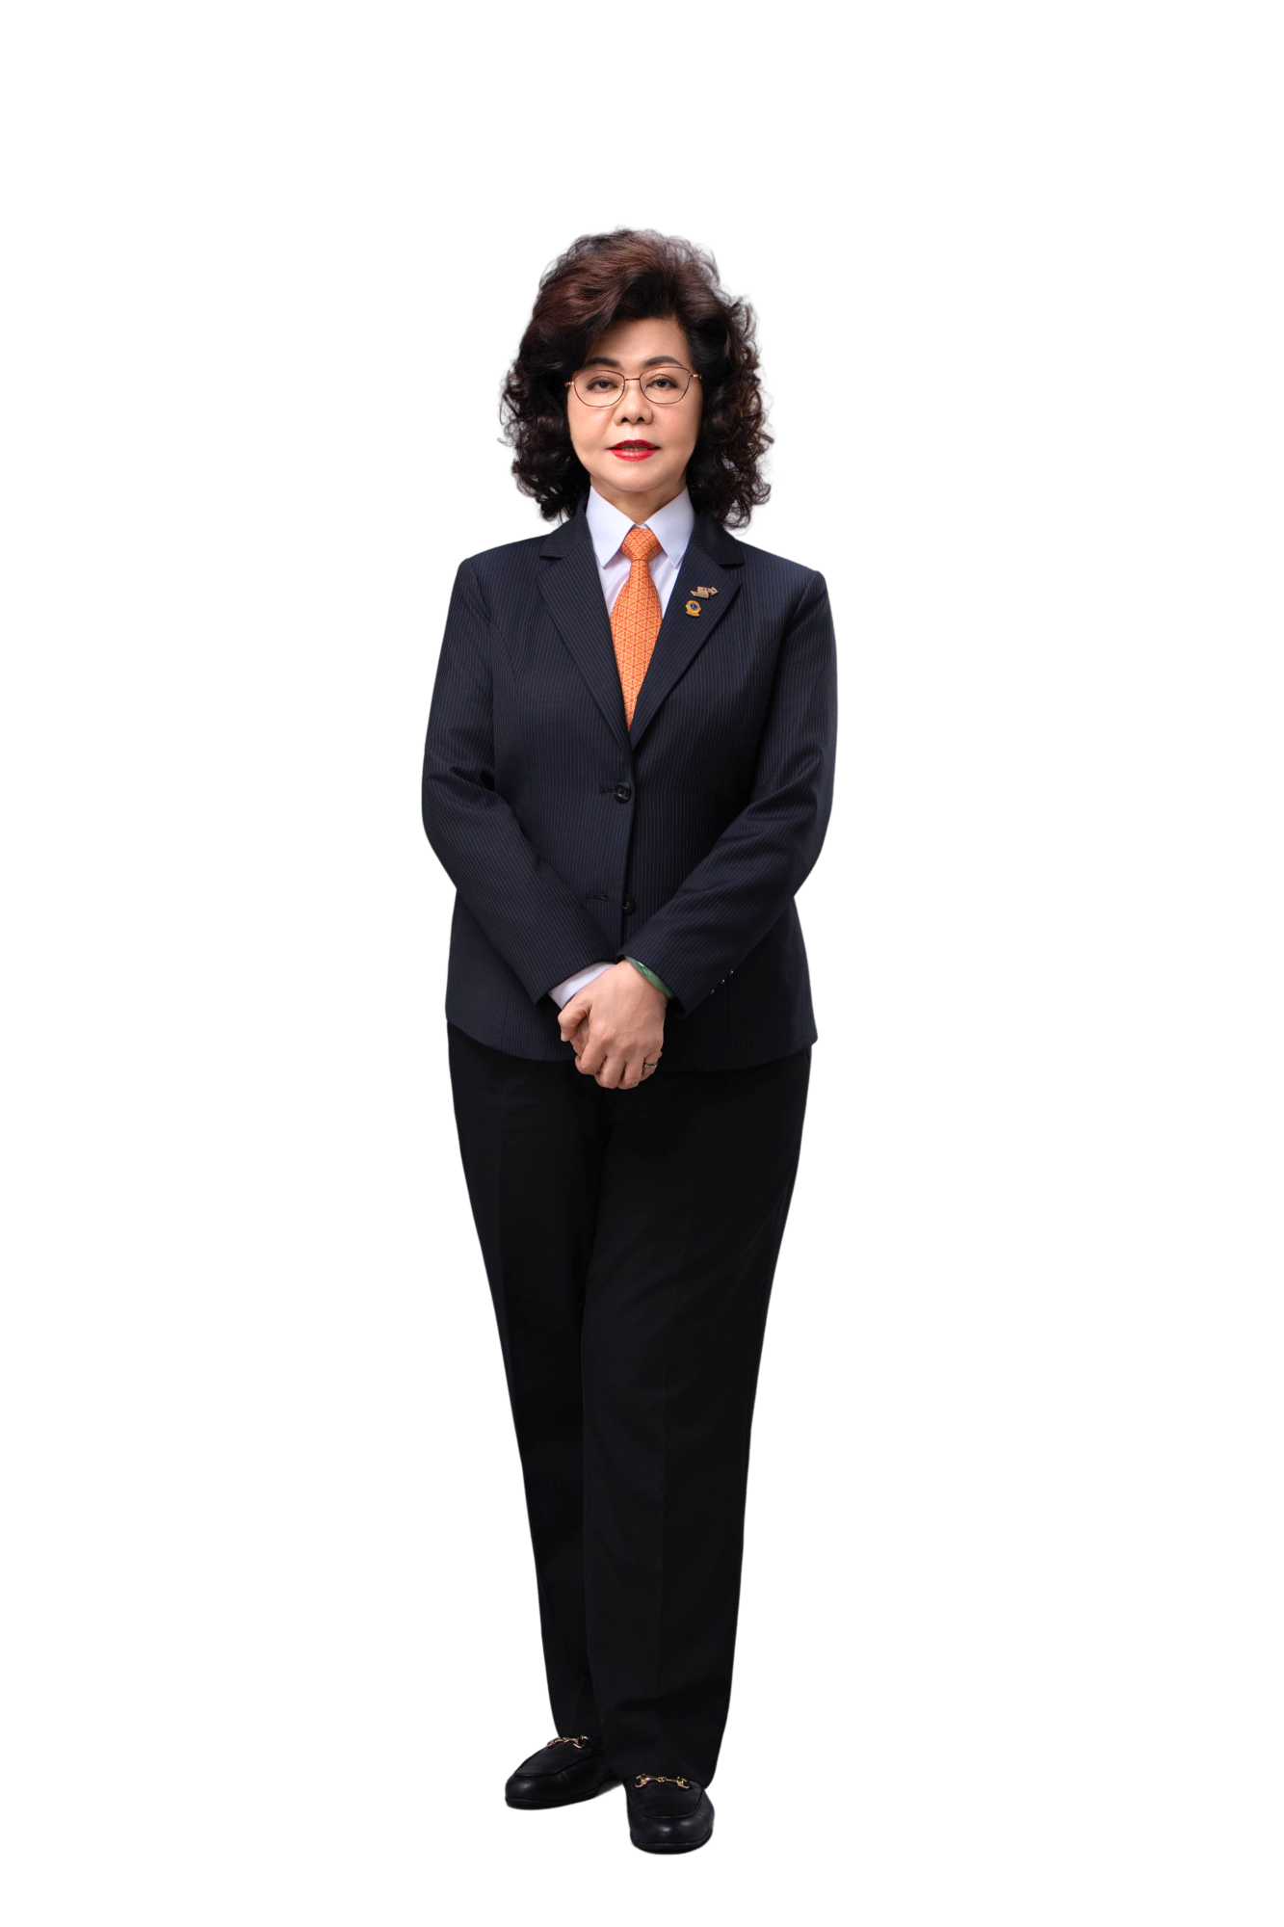
總監
顏洋洋(長虹) 獅齡 16年
尊亨股份有限公司執行 董事長
尊弘務業股份有限公司 董事長
獅子經歷
會長、分區主席、專區主席、區榮譽顧問、駐區總監特別助理團團長、稽核、GMT區協調長、第二副總監、第一副總監
現任 總監

Slide 27
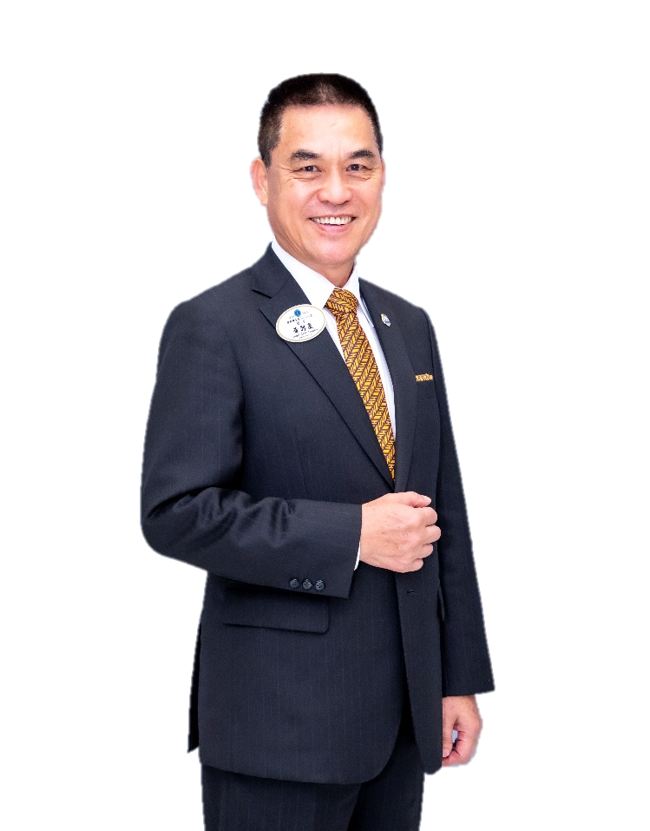
前任總監
黃朝慶(祥弘) 獅齡 31年
逸品股份有限公司 總經理
獅子經歷
會長、分區主席、專區主席、事務長、財務長、秘書長、第二副總監、第一副總監、總監
現任 前任總監

Slide 28
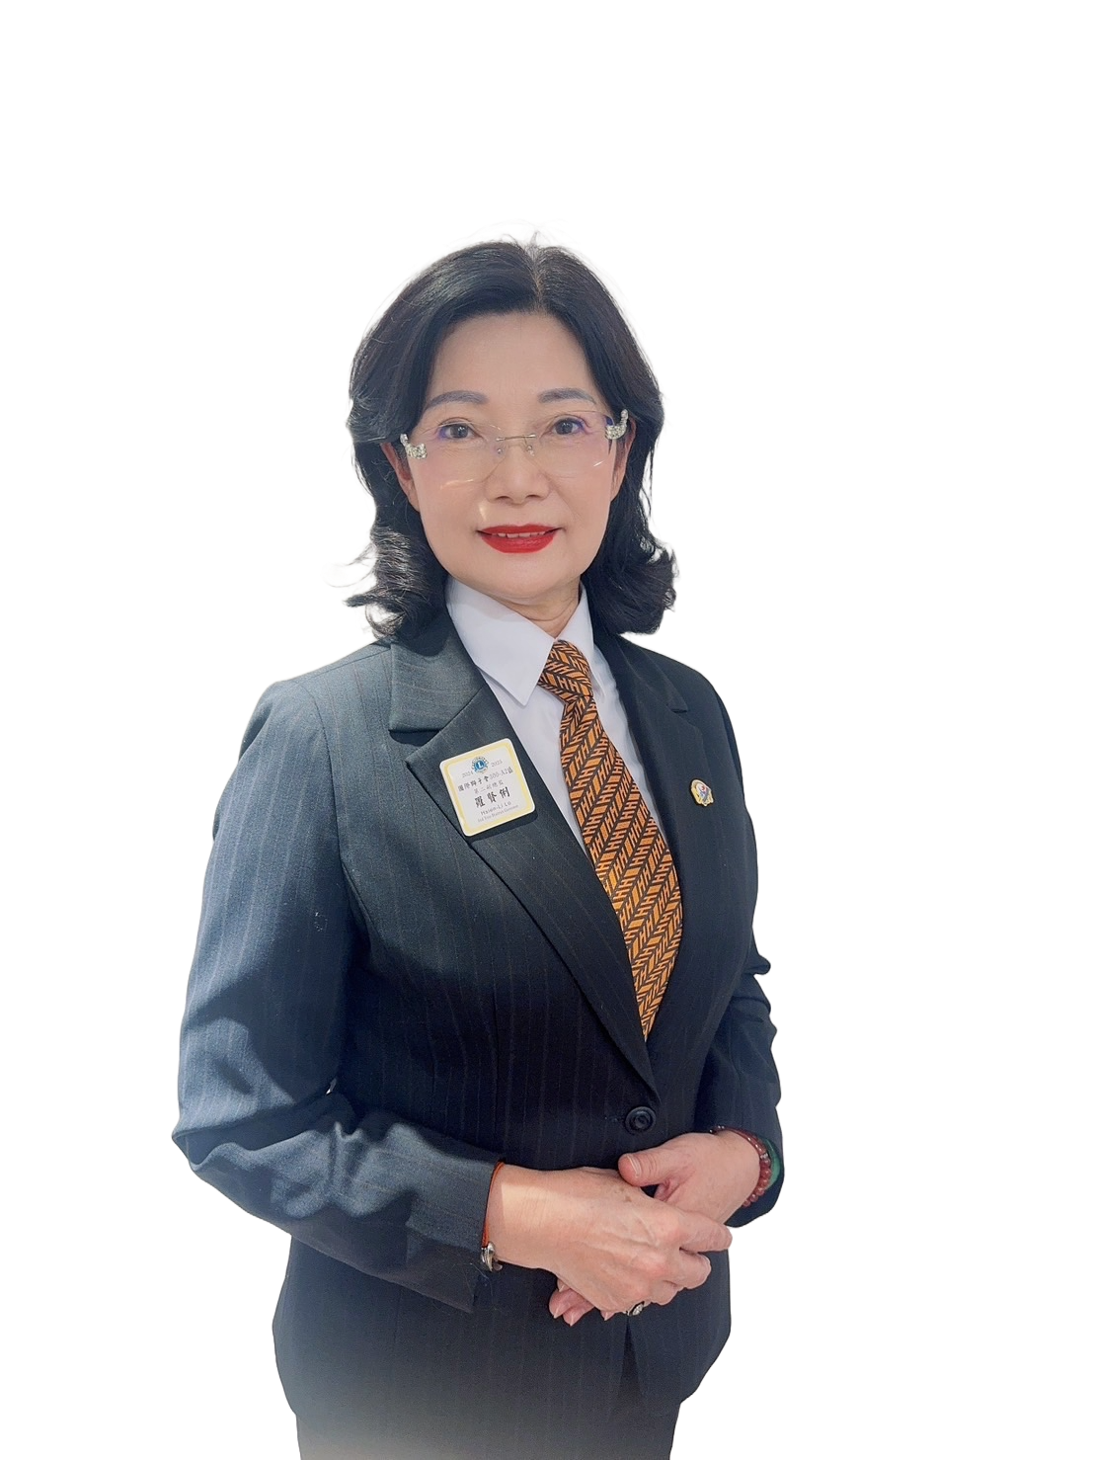
第一副總監
羅賢俐(千禧) 獅齡 13年
新明國際開發有限公司 董事長
獅子經歷
會長、分區主席、GMT區協調長、秘書長、財務長、事務長、秘書長、第二副總
現任 第一副總監

Slide 29
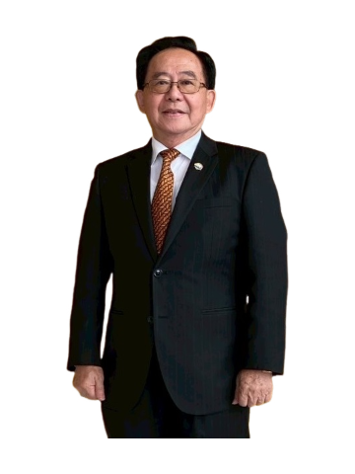
第二副總監
吳銘東(太平) 獅齡 34年
宜蘭縣五結鄉季新社區發展協會 理事長
獅子經歷
會長、分區主席、專區主席、稽核、二屆區榮譽顧問、駐區總監特別顧問團團長、總務長、GST區協調長、財務長、區榮譽顧問、GMT區協調長現任 第二副總監

Slide 30
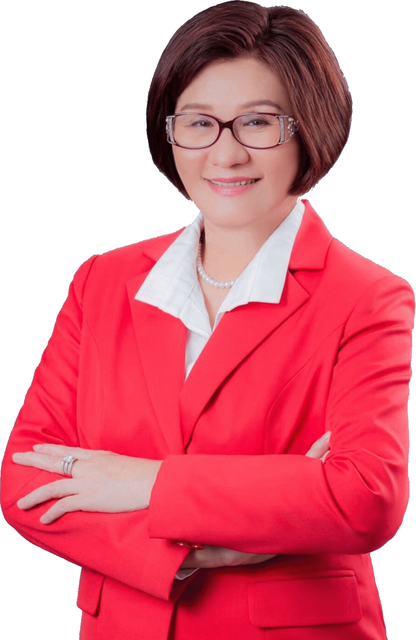
總監最高指導
黃美麗(中北) 獅齡 29年
三芳紙業有限公司 董事長
獅子經歷
會長、分區主席、公關長、財務長、 LCIF區協調長、辦事處主任、第二副總監、第一副總監、總監現任 總監最高指導

Slide 31
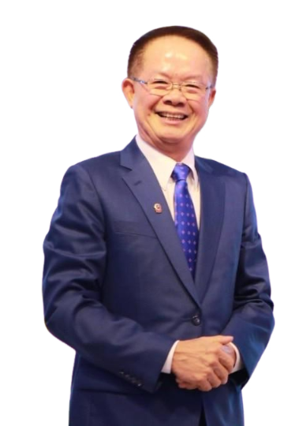
榮譽總監最高指導
邱木源(新台北) 獅齡 34年
信緯塑膠有限公司 負責人
獅子經歷
會長、分區主席、專區主席、財務長、四屆講師團團長、事務長、駐區總監特別顧問團團長、第二副總監、第一副總監、總監
現任 榮譽總監最高指導

Slide 32
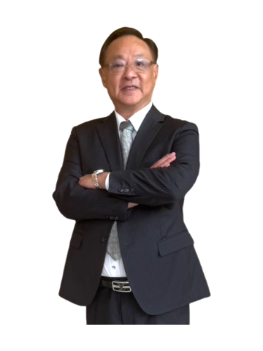
榮譽總監最高指導兼 GAT區執行長
游世一(世代) 獅齡 22年
寬頻房訊科技股份有限公司總經理
獅子經歷
會長、分區主席、專區主席、區榮譽顧問、LCIF區協調長、駐區總監特別顧問團團長、秘書長、第二副總監、第一副總監、總監
現任 榮譽總監最高指導兼GAT區執行長/
300A複合區榮譽議長

Slide 33
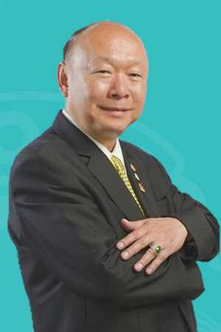
榮譽副總監
鄭錫沂(東南) 獅齡 31年
萬國綜合開發股份有限公司 總經理
獅子經歷
會長、分區主席、專區主席、五屆榮譽副總監
現任 榮譽副總監

Slide 34
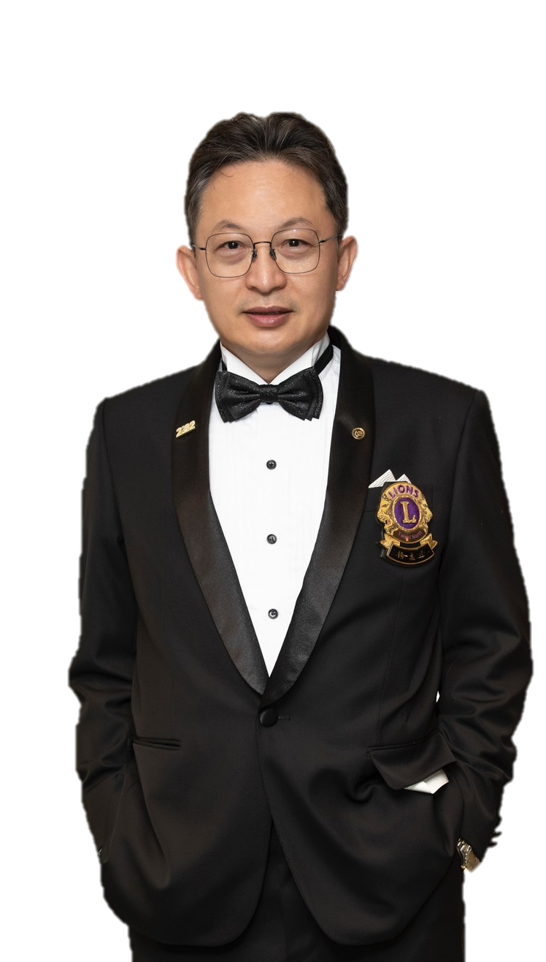
秘書長
楊孟峰(北區) 獅齡 19年
寶業建設股份有限公司董事長
台灣、日本外 科専科醫師
獅子經歷
會長、分區主席、LCIF區協調長、資訊長、GST區協調長、事務長、健康團團長
現任 秘書長

Slide 35
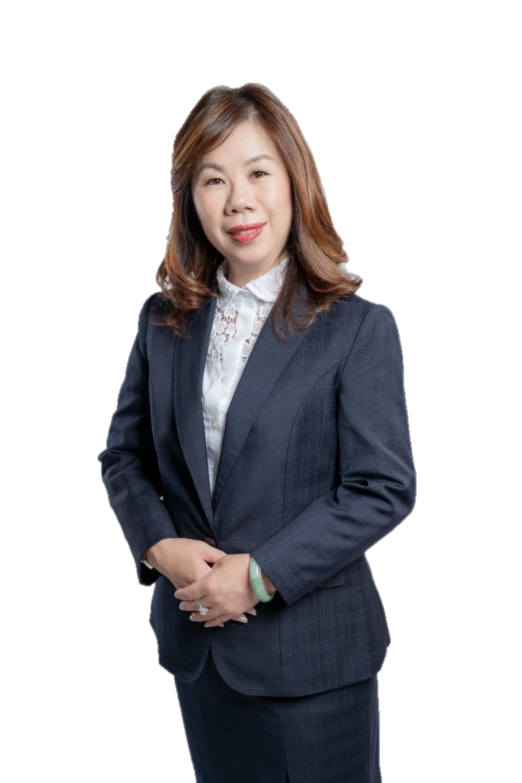
財務長
曹蕥蘭(一交)獅齡 10年
宇球國際興業有限公司 總經理
獅子經歷
會長、分區主席、專區主席、GST區協調長、區榮譽顧問
現任 財務長

Slide 36
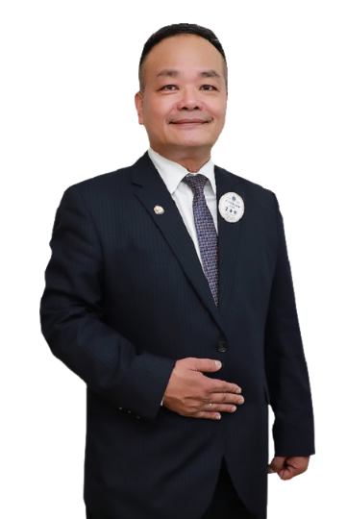
事務長
徐由豈(菁誠)獅齡 19年
康盛機電有限公司 總經理
獅子經歷
會長、分區主席、專區主席、辦事處主任、督導長、三屆稽核、活動長、總務長
現任 事務長

Slide 37
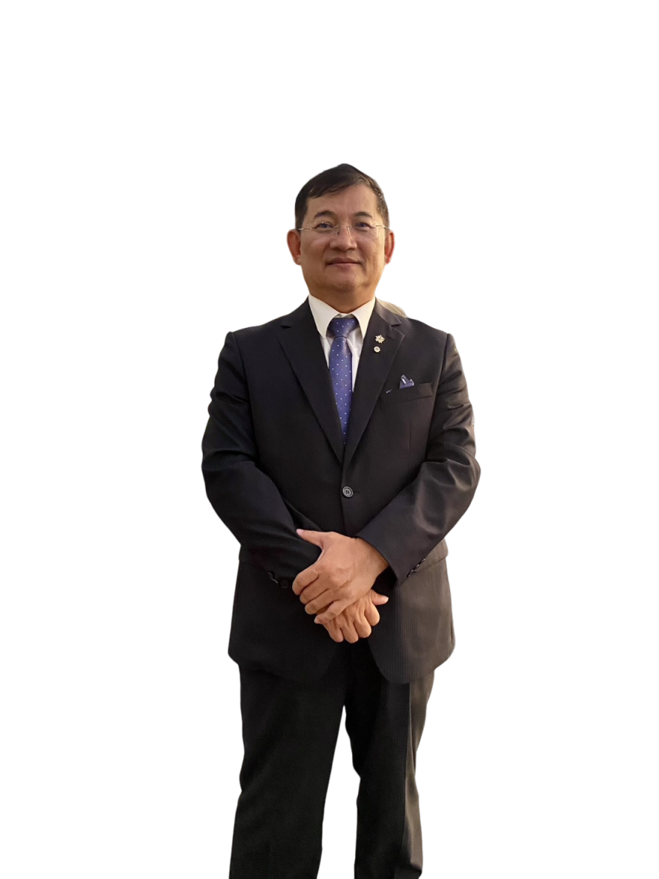
辦事處主任
柯季宏(吉達)獅齡 17年
巨巃企業有限公司 總經理
獅子經歷
會長、分區主席、專區主席、GST區協調長、講師團團長暨GET區協調長、GLT區協調長
現任 辦事處主任

Slide 38
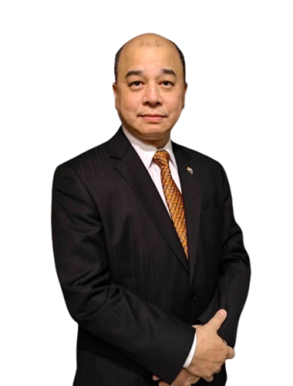
GMT區協調長
陳昱齊(中區)獅齡 17年
竺城國際企業 董事長
台北埕國際企業
獅子經歷
會長、分區主席、專區主席、三屆資訊長、GLT區協調長、二屆LCTF區協調長、財務長、區榮譽顧問、GET區協調長
現任 GMT區協調長

Slide 39
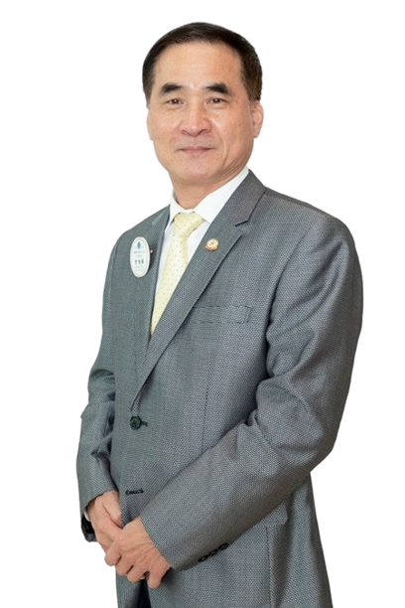
總務長
曾柏勝(華山)獅齡 9年
華香有限公司 總經理
獅子經歷
會長、專區主席、GMT區協調長、總務長
現任 總務長

Slide 40
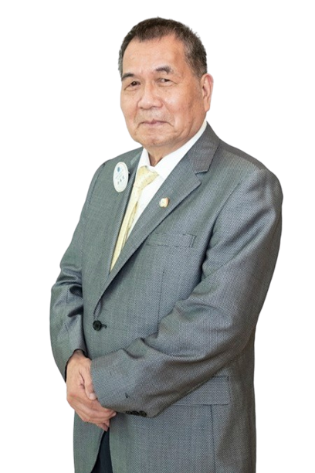
GET區協調長
徐春煌(至誠)獅齡 28年
富甲工業股份有限公司 董事長
獅子經歷
會長、分區主席、專區主席、稽核、聯誼長、LCIF區協調長、區策長、二屆區榮譽顧問、LCIF區協調長、區策長
現任 GET區協調長

Slide 41
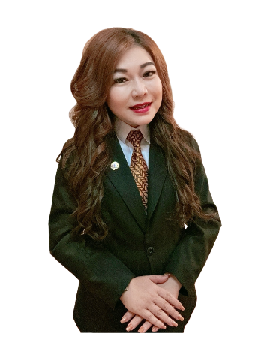
LCIF 區協調長
賴秀香(愛國) 獅齡 12年
大龍資產開發有限公司
獅子經歷
會長、專區主席、駐區總監特別助理團團長、
聯誼長、事務長
現任 LCIF 區協調長

Slide 42
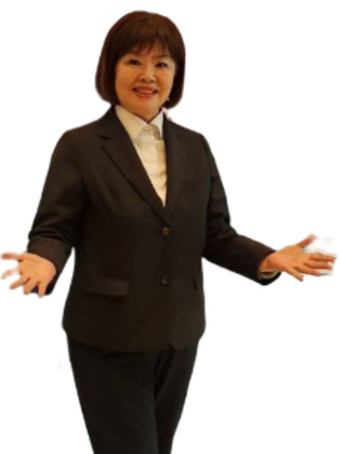
LCTF 區協調長
魏美卿(長虹) 獅齡 16年
享艾美時尚醫美診所 董事長
獅子經歷
會長、分區主席
現任 LCTF 區協調長

Slide 43
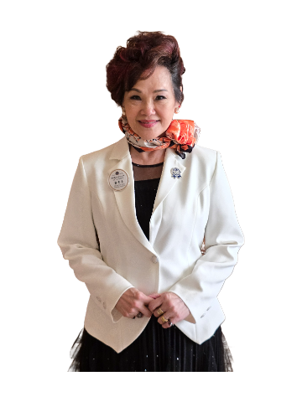
GLT 區協調長
鄧景云(菁彩) 獅齡 19年
明利旅行社 明鵬小客車
獅子經歷
會長、分區主席
現任 GLT 區協調長

Slide 44
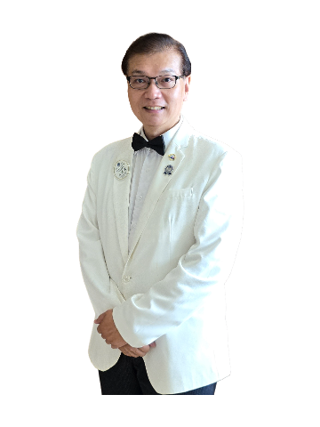
講師團 團長
江建宏(日月光) 獅齡 15年
依憲德生物科技有限公司 負責人
村却國際溫泉酒店 業務業總監
獅子經歷
會長、分區主席、講師團團長
現任 講師團 團長

Slide 45
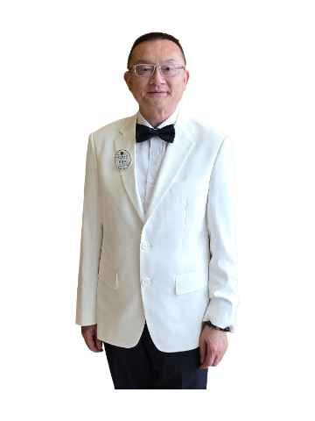
GST 區協調長
簡宏政(至誠) 獅齡 29年
大瑋室內裝修工程有限公司
獅子經歷
會長、分區主席、專區主席、稽核
現任 GST 區協調長

Slide 46
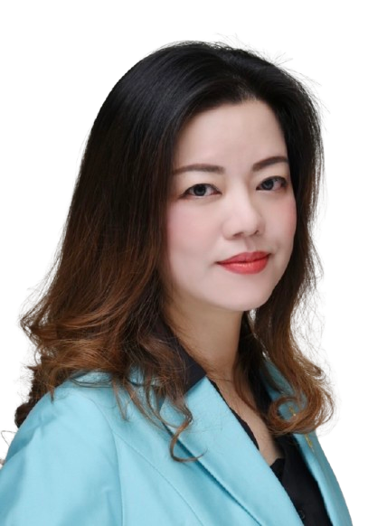
區策長
蔡幸兒(長虹) 獅齡 13年
久大文具連鎖執行董事
獅子經歷
會長
現任 區策長

Slide 47
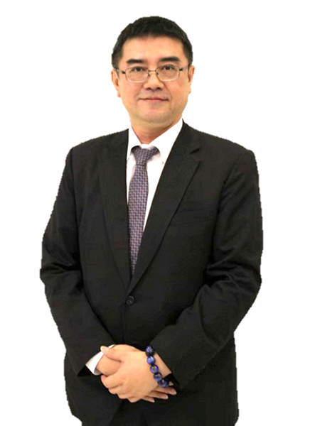
資訊長
鄒宏銘(老松) 獅齡 11年
天峯科技股份有限公司 總經理
獅子經歷
會長、分區主席
現任 資訊長

Slide 48
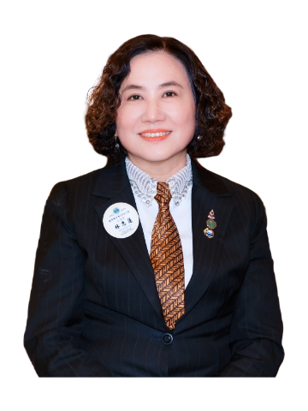
典禮長
林惠蓮(永安) 獅齡 12年
連昇實業有限公司 負責人
獅子經歷
會長、分區主席、專區主席、文宣長
現任 典禮長

Slide 49
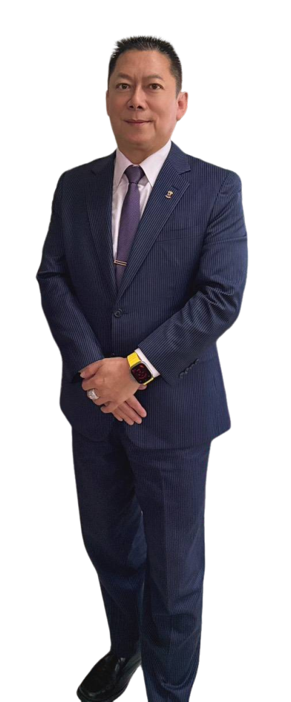
督導長
葉信志(至誠) 獅齡 14年
晉和鴻企業有限公司
獅子經歷
會長、分區主席、二屆聯誼長
現任 督導長

Slide 50
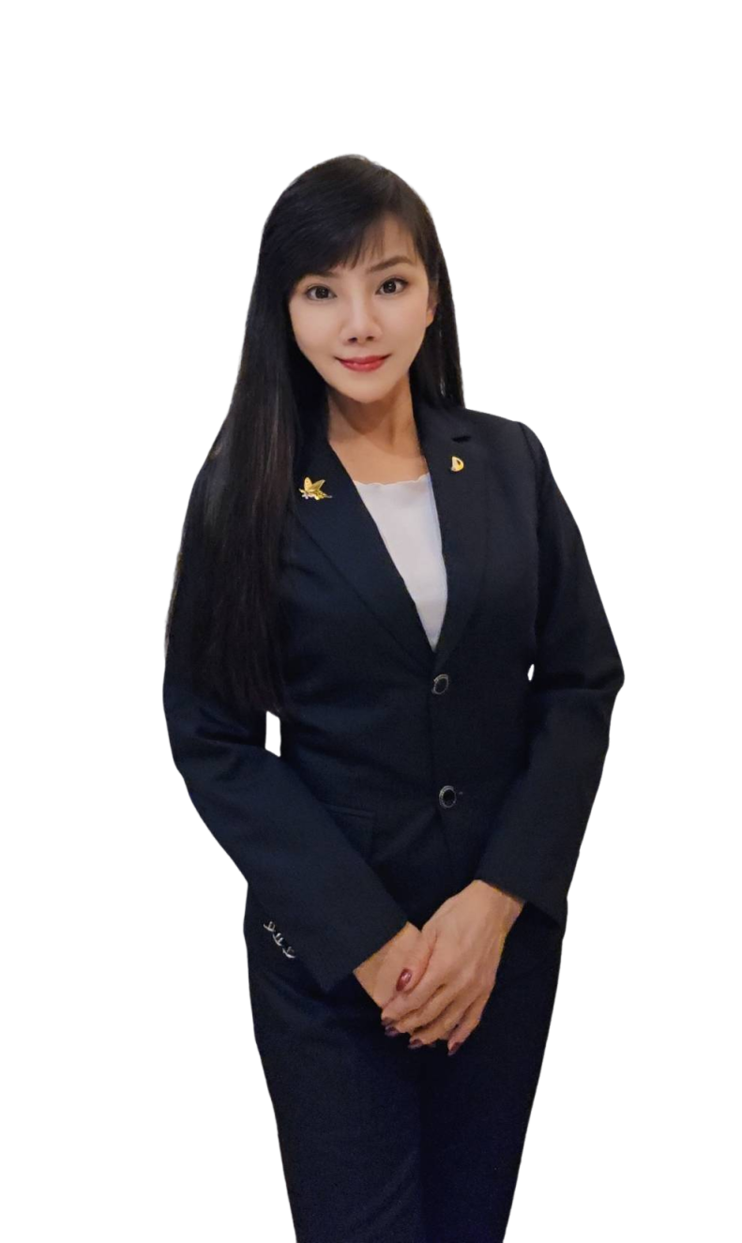
公關長
林詩涵(周遊) 獅齡 17年
福而偉集團 董事
獅子經歷
會長、分區主席、公關長
現任 公關長

Slide 51
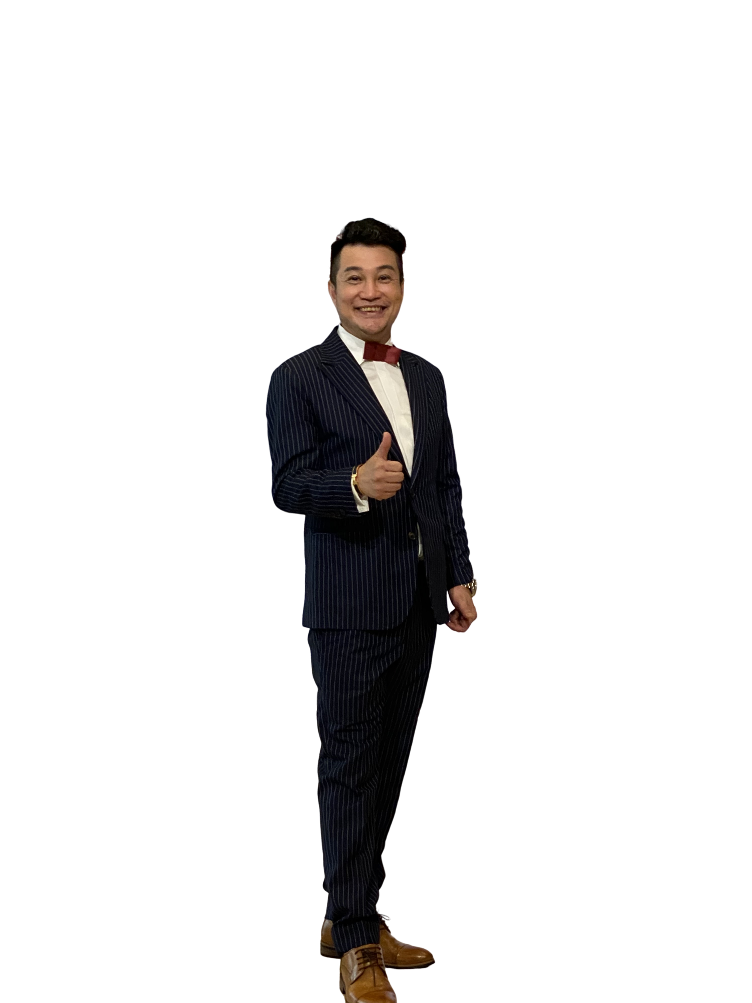
聯誼長
鐘朝建(力行) 獅齡 10年
鐘藝花藝設計有限公司 執行長
獅子經歷
會長、分區主席
現任 聯誼長

Slide 52
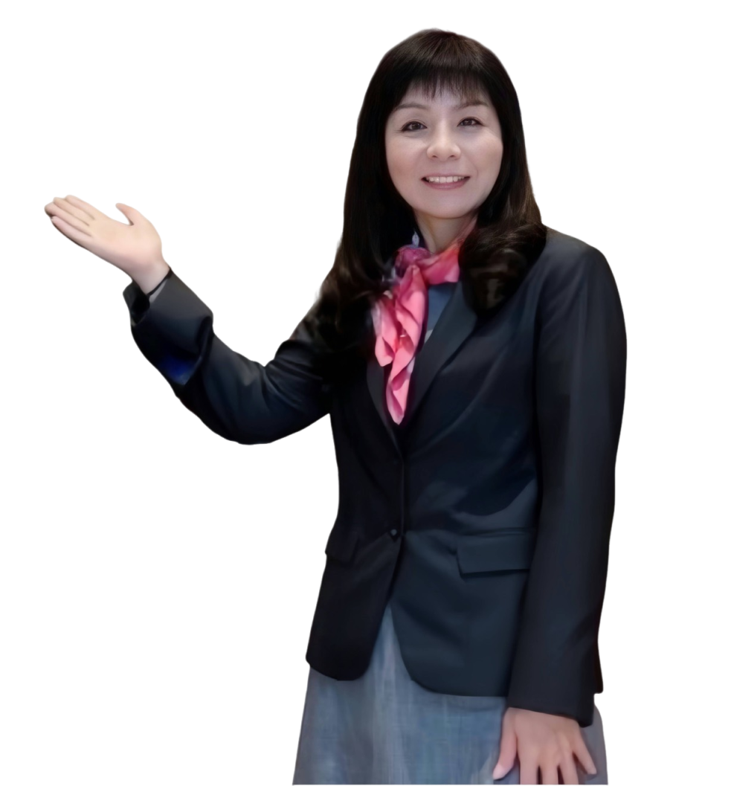
活動長
黃惠珍(中區) 獅齡 12年
金埃及企業社
獅子經歷
會長、專區主席、稽核
現任 活動長

Slide 53
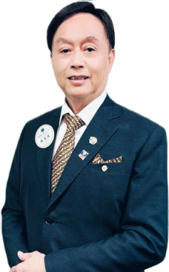
行銷長
林易政(仁愛) 獅齡 21年
七彩美容百貨批發公司 董事長
獅子經歷
會長、分區主席、專區主席、GST區協調長
現任 行銷長

Slide 54
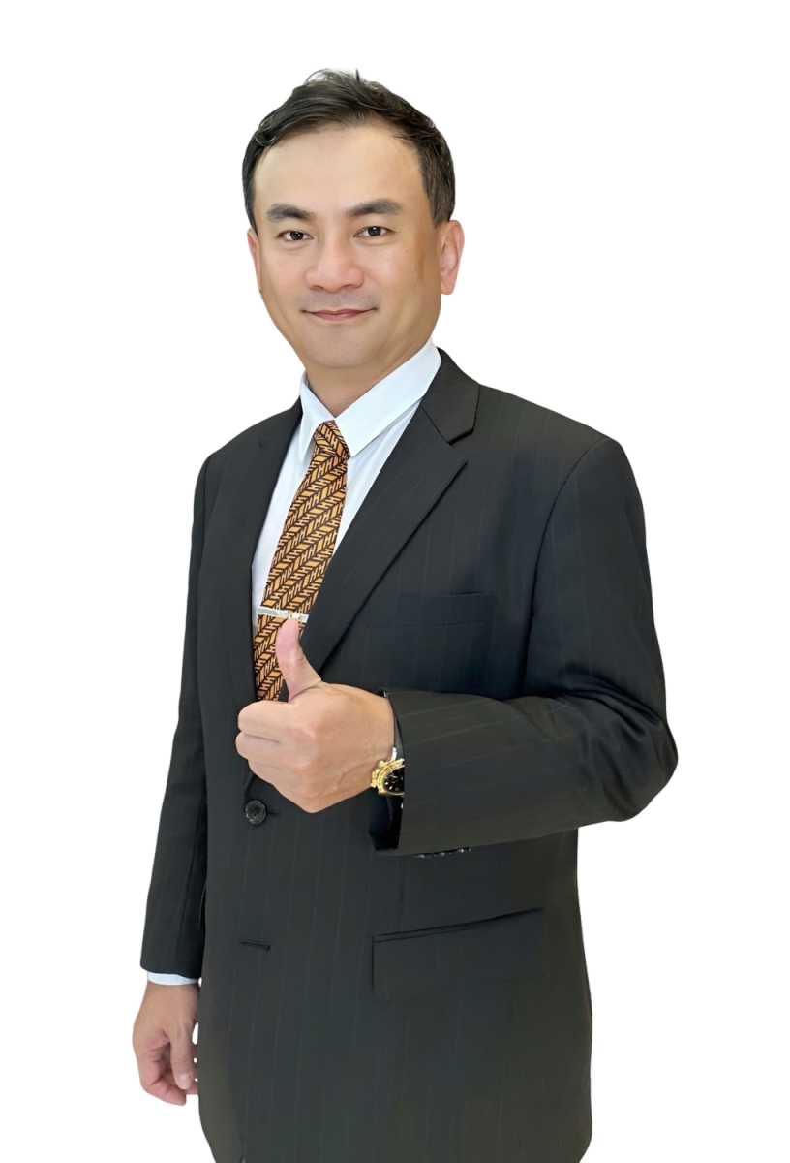
文宣長
鄭伊倉(仁愛) 獅齡 8年
新業室內裝修有限公司 負責人
獅子經歷
會長、分區主席
現任 文宣長

Slide 55
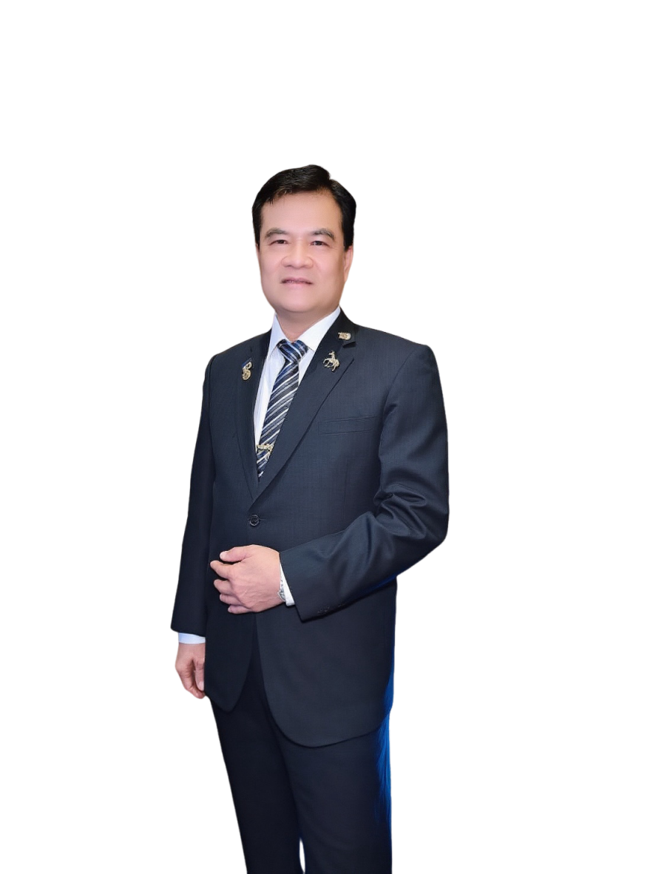
區務長
陳文忠(中北) 獅齡 27年
誼泰水電公司
獅子經歷
會長、分區主席、專區主席、稽核
現任 區務長

Slide 56
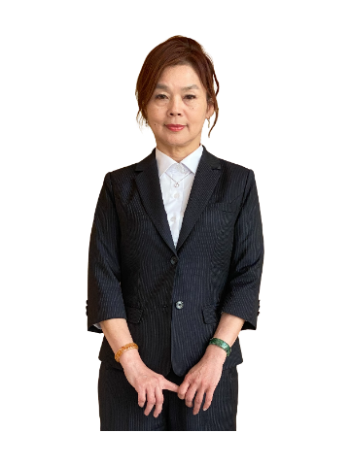
藝文長
袁羽彤(金國) 獅齡 5年
甜心圓投資開發有限公司
獅子經歷
會長、分區主席、專區主席
現任 藝文長

Slide 57
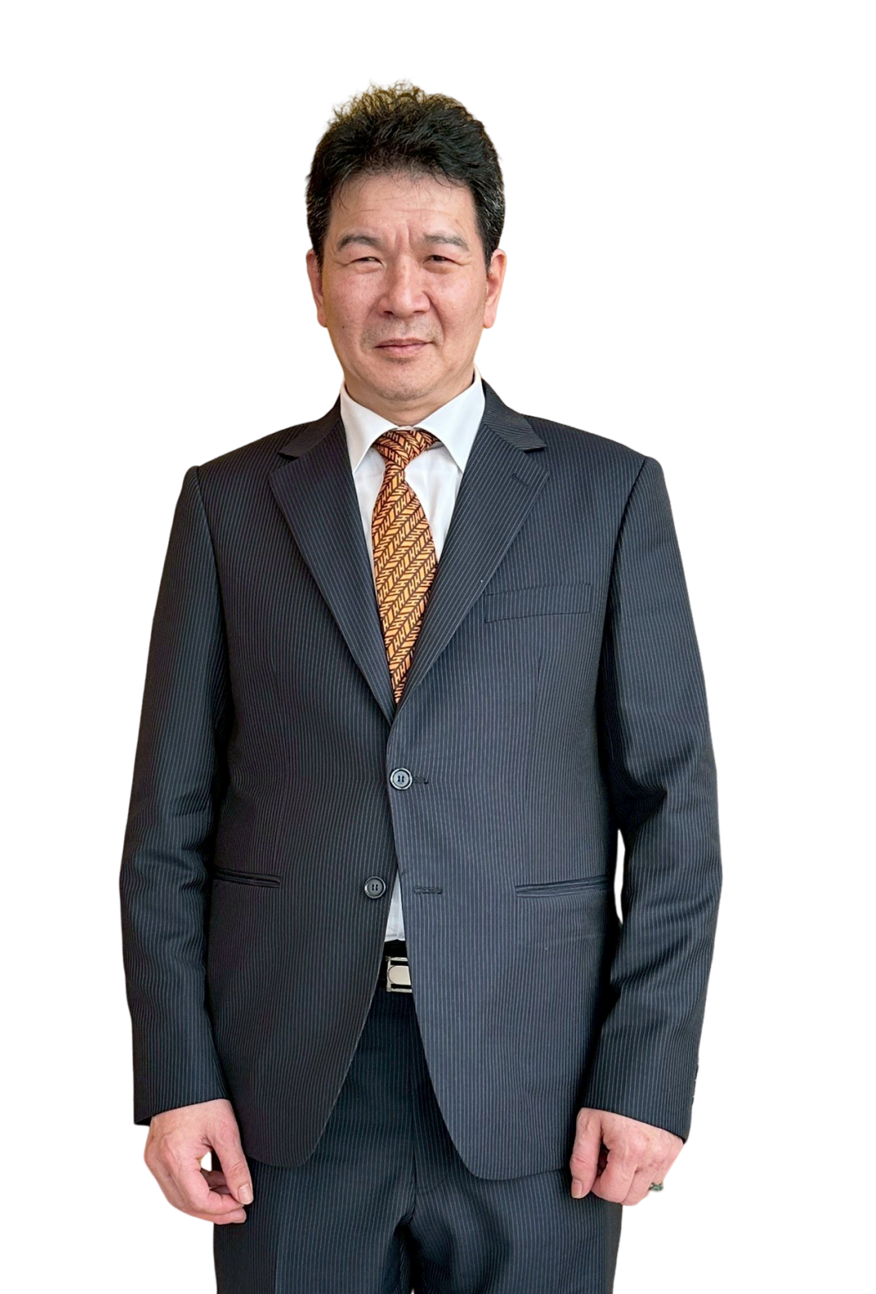
參務長
黃如吉(建成) 獅齡 7年
寶芙妮國際有限公司 負責人
獅子經歷
會長、分區主席
現任 參務長

Slide 58
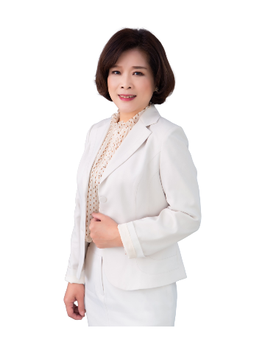
聯絡長
林妍榛(長虹) 獅齡 13年
台灣人壽保險股份有限公司
宏暘通訊處 資深業務區經理
獅子經歷
會長、分區主席
現任 聯絡長

Slide 59
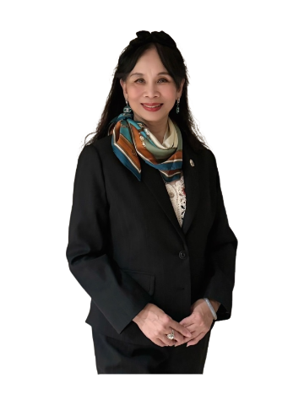
社服長
邱鳳琴(世界商務) 獅齡 12年
昇德基金會董事
學校才藝老師
獅子經歷
會長、分區主席
現任 社服長

Slide 60
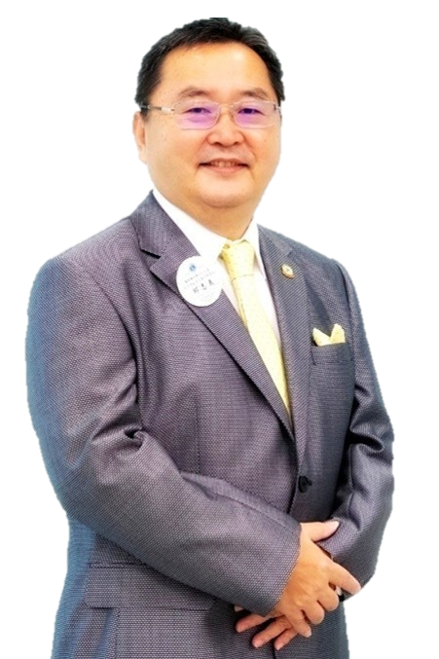
駐區總監特別顧問團團長
邱志義(青山) 獅齡 21年
靚點婚宴會館
獅子經歷
會長、分區主席、專區主席、四屆區榮譽顧問
三屆駐區總監特別顧問團團長
現任 駐區總監特別顧問團團長

Slide 61
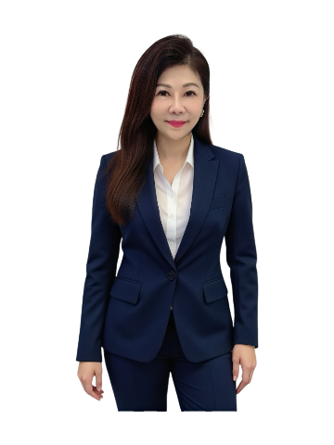
駐區總監特別助理團團長
李麗莎(明星) 獅齡 9年
福冠餐飲有限公司
獅子經歷
會長、分區主席
現任 駐區總監特別助理團團長

Slide 62
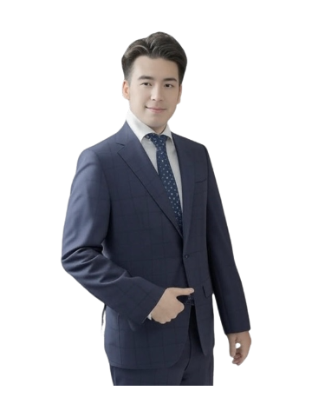
法律長
鄭皓軒(卓越國際) 獅齡 6年
禾和國際法律事務所 主持律師
獅子經歷
會長
現任 法律長

Slide 63
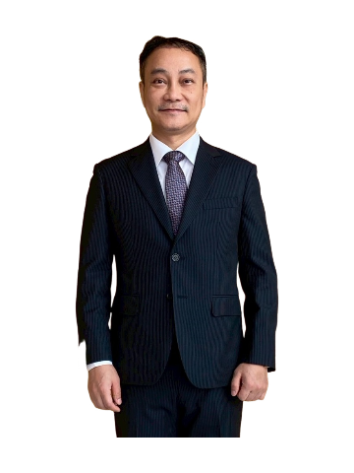
醫療長
蔡佩龍(長春) 獅齡 18年
白金牙醫診所 總院長
獅子經歷
會長、分區主席、專區主席
現任 醫療長

Slide 64
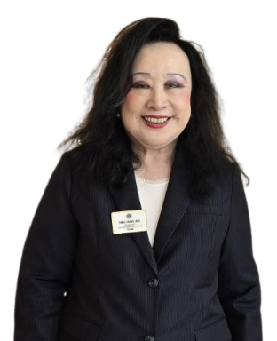
區榮譽顧問
廖芳卿(永新) 獅齡 37年
財團法人新興民族文教基金會榮譽董事長
第五憲章區LCIF副領導人
獅子經歷
會長、駐區總監特別顧問團團長、專區主席、稽核七屆區榮譽顧問
現任 區榮譽顧問

Slide 65
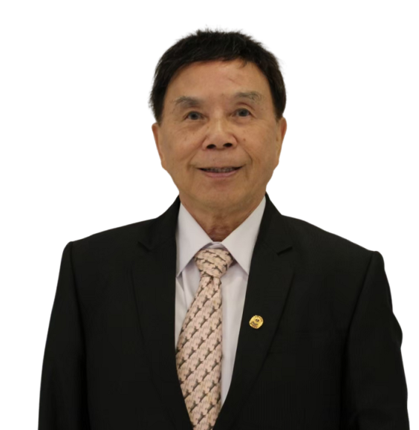
區榮譽顧問
賴榮昌(龍山) 獅齡 40年
力台建設 富睿公司 負責人
大業加油站 總經理
獅子經歷
會長、分區主席、事務長、二屆講師團團長、二屆財務長、LCIF區協調長、九屆區榮譽顧問
現任 區榮譽顧問

Slide 66

區榮譽顧問
陳蒼海(翔順) 獅齡 31年
嘉彰集團總裁
獅子經歷
會長、專區主席、稽核、財務長、七屆區榮譽顧問現任 區榮譽顧問

Slide 67

區榮譽顧問
廖秀蓮(菁彩) 獅齡 20年
科際器材(股)公司 代表人
獅子經歷
會長、專區主席、稽核、財務長、區榮譽顧問、財務長
現任 區榮譽顧問

Slide 68

區榮譽顧問
許樹勳(金站) 獅齡 38年
樹德百貨股份有限公司 負責人
獅子經歷
會長、分區主席、專區主席、駐區總監特別助理團團長、聯誼長、GMT區協調長、GLT區協調長&講師團團長、榮譽副總監、二屆區榮譽顧問
現任 區榮譽顧問

Slide 69

區榮譽顧問
吳文博(至誠) 獅齡 16年
鴻耀企業有限公司 負責人
獅子經歷
會長、專區主席、分區主席、講師團團長、三屆GLT區協調長、二屆辦事處主任
現任 區榮譽顧問

Slide 70

區榮譽顧問
羅金蓮(八德) 獅齡 39年
文星國際專利商標事務長 副所長
獅子經歷
會長、分區主席、專區主席、二屆稽核、公關長、三屆區榮譽顧問
現任 區榮譽顧問

Slide 71

區榮譽顧問
蔡天啟(老松) 獅齡 26年
日日昇不動產仲介有限公司 負責人
台北市選舉(代理)主任委員
總統府國策顧問
獅子經歷
會長、分區主席、專區主席、六屆區榮譽顧問
現任 區榮譽顧問

Slide 72

區榮譽顧問
陳高明 (中北) 獅齡 35年
徠福行科技股份有限公司 董事長
獅子經歷
會長、分區主席、專區主席、稽核
現任 區榮譽顧問

Slide 73

區榮譽顧問
郭寶卿 (愛馨) 獅齡 19年
正安扣具股份有限公司
獅子經歷
會長、分區主席、專區主席、稽核
現任 區榮譽顧問

Slide 74

區榮譽顧問
王世璋 (老松) 獅齡 26年
詠華國際開發有限公司 負責人
獅子經歷
會長、專區主席、稽核、公關長、LCTF區協調長、區榮譽顧問、活動長
現任 區榮譽顧問

Slide 75

區榮譽顧問
林志堅 (仁德) 獅齡 22年
讚榮工程行
獅子經歷
會長、專區主席、稽核
現任 區榮譽顧問

Slide 76

區榮譽顧問
許翃銘 (松江) 獅齡 34年
璨鋒陞企業有限公司負責人
獅子經歷
會長、分區主席、專區主席、稽核
現任 區榮譽顧問

Slide 77

區榮譽顧問
張文興 (世界商務) 獅齡 4年
興億營造有限公司 負責人
獅子經歷
會長、專區主席、稽核
現任 區榮譽顧問

Slide 78

區榮譽顧問
林秀芬 (建華) 獅齡 32年
惠陽不動產公司 負責人
獅子經歷
會長、分區主席
現任 區榮譽顧問

Slide 79

區榮譽顧問
施蔡國瑛 (建國) 獅齡 14年
吉霙實業股份有限公司董事長
獅子經歷
會長、分區主席、文宣長、獅誼月刊總編輯、三屆總監發言人
現任 區榮譽顧問

Slide 80

區榮譽顧問
王貴蘭 (上贏) 獅齡 14年
上繽精密工業股份有限公司
獅子經歷
會長、分區主席
現任 區榮譽顧問

Slide 81

區榮譽顧問
阮淑娥 (永安) 獅齡 23年
獅子經歷
會長、分區主席
現任 區榮譽顧問

Slide 82

區榮譽顧問
高奇平 (太平) 獅齡 21年
五印醋、五賢 醋 總經理
獅子經歷
會長、分區主席、專區主席、稽核、督導長
現任 區榮譽顧問

Slide 83

區榮譽顧問
莊秋敏 (長江) 獅齡 25年
兆匯建設有限公司 董事長
獅子經歷
會長、分區主席
現任 區榮譽顧問

Slide 84

區榮譽顧問
李道宗 (華山) 獅齡 18年
退休教師
獅子經歷
會長
現任 區榮譽顧問

Slide 85

區榮譽顧問
周文璇 (長虹) 獅齡 13年
百總股份有限公司 董事長
獅子經歷
會長
現任 區榮譽顧問

Slide 86

區榮譽顧問
張金平 (龍山) 獅齡 31年
寶翔旅行社有限公司 負責人
獅子經歷
會長
現任 區榮譽顧問

Slide 87

區榮譽顧問
江新財 (中北) 獅齡 32年
財順機械工業有限公司 董事長
獅子經歷
會長
現任 區榮譽顧問

Slide 88

區榮譽顧問
黃邦民 (仁愛) 獅齡 6年
點燈事業有限公司 總經理
獅子經歷
會長
現任 區榮譽顧問

Slide 89
總監致詞

Slide 90

總監
顏洋洋 獅友

Slide 91

敘 獎

Slide 92
前任總監致詞

Slide 93

前任總監
黃朝慶 獅友

Slide 94
第一副總監致詞

Slide 95

第一副總監
羅賢俐 獅友

Slide 96
第二副總監致詞

Slide 97

第二副總監
吳銘東 獅友

Slide 98
秘書長、財務長
暨
相關區閣員事務工作宣達報告

Slide 99
專區主席報告

Slide 100
各會會務進行得失檢討

Slide 101
總監總結

Slide 102
總監
顏洋洋 獅友

Slide 103
總監訪問結束

Slide 104
我獲得 獅子精神 深印我腦 深印我腦 深印我腦
我獲得 獅子精神 深印我腦 深印我腦 今 天
我獲得 獅子精神 永銘我心 永銘我心 永銘我心
我獲得 獅子精神 永銘我心 永銘我心 今 天
我獲得 獅子精神 慣達我足 慣達我足 慣達我足
我獲得 獅子精神 慣達我足 慣達我足 今 天
我獲得 獅子精神 佈及全身 佈及全身 佈及全身
我獲得 獅子精神 佈及全身 佈及全身 今 天
我獲得 獅子精神 深印我腦 永銘我心 慣達我足
我獲得 獅子精神 佈及全身 佈及全身 永 在

Slide 105
獅子吼

Slide 106
主席鳴鐘宣佈閉會

Slide 107
禮 成

